Slide 1
ПОЗНАВАЊЕ ПРИРОДЕ 5. РАЗРЕД

Slide 2
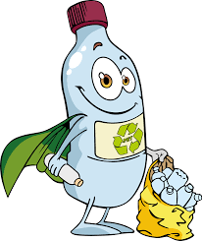
Сакупљање отпада и рециклажа

Slide 3
Рециклажа је процес поновне прераде призвода који више нису у употреби.
Рециклажом се штеде сировине, новац, вода, енергија и смањује се загађење воде, ваздуха и земљишта.
Знак за рециклажу

Slide 4
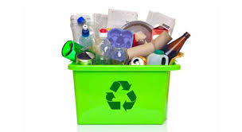
Рециклирати се могу:
папир,
стакло,
метал,
пластика и друго.
Од отпада се на тај начин добијају сировине које
се могу поново употријебити.

Slide 5
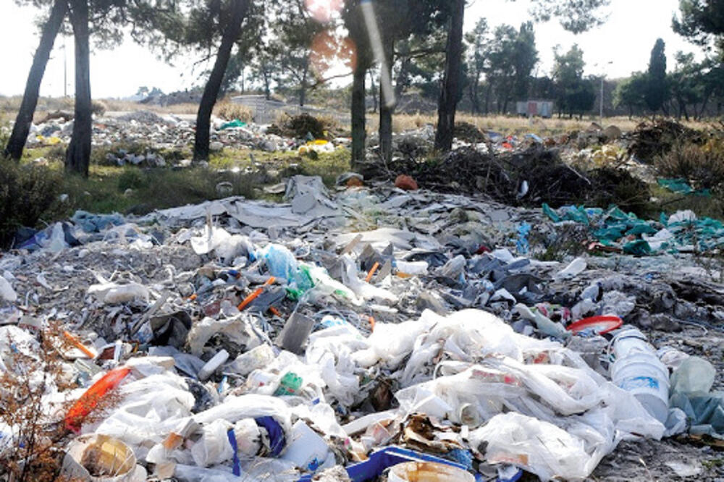
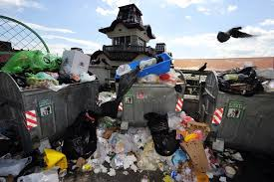
Рециклажа чини нашу планету много чистијом, а човјека и природу много здравијим.
Њоме се смањује количина отпада који се шаље на депоније.
Депоније су мјеста за одлагање отпадних материјала и морају бити направљене тако да бачено смеће не загађује околину и подземне воде.
“Дивље” депоније

Slide 6
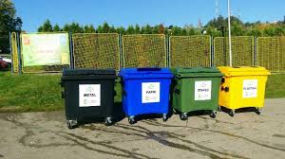
Ствари од папира, пластике, метала, гуме и слично, могу бити користан отпад јер се рециклажом могу поново користити.
Биоразградиви отпад (сува трава, остаци воћа, поврћа и хране) је отпад чијим се труљењем добија ђубриво које се користи за биљке.
Радиоактивни отпад нема прераду и веома је опасан и штетан по здравље. Зато се мора одлагати на посебна мјеста.

Slide 7
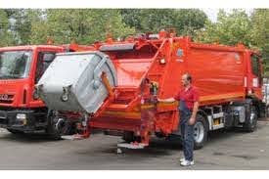
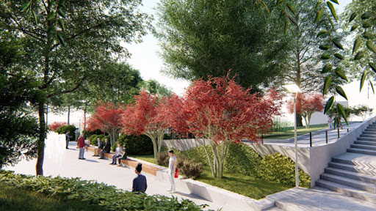
Комунална предузећа имају велику улогу, а то је да штите простор од прекомјерног загађивања и да природну средину одрже здравом и чистом.
Она се баве и уређењем парковских површина, садњом нових биљака и одржавају чистоћу града и околине.
Спремници за прикупљање отпада се називају контејнери.

Slide 8
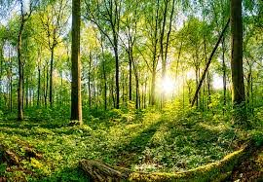
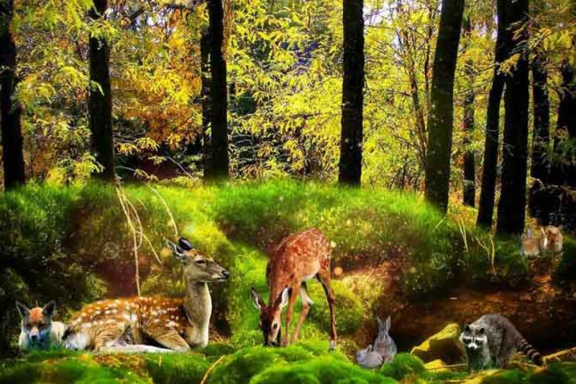
Фосилна горива и руде необновљива су природна богатства.
Обнова шума (пошумљавање) од велике је важности за природу.
Обновом шуме, обнављају се и пречишћују вода и ваздух, а то утиче и на обнову станишта, као и на исхрану и размножавање животиња.

Slide 9
Задаци за самосталан рад:
Депонија је___________и може бити:__________.
Објасни улогу и значај комуналних предузећа и контeјнера.
Наведи шта све обухвата појам рециклажа?

